Slide 2
Exploration des textes long
Nombre de séjour moyen par patient | Nombre de séjour |  | Moyenne des moyennes de durée séjour par patient (IQR)
Tout confondu | Avec expression régulière trouvé | Avec PR positive | Tout confondu | Avec expression régulière trouvé | Avec PR positive
46,26 ( 13-59,25) | 0 (0 – 1) | 0 (1 -2) | 1,57 (1 - 2) | 8,34 (1 - 8,5) | 4,01 (1,399 - 4,2)

Slide 3
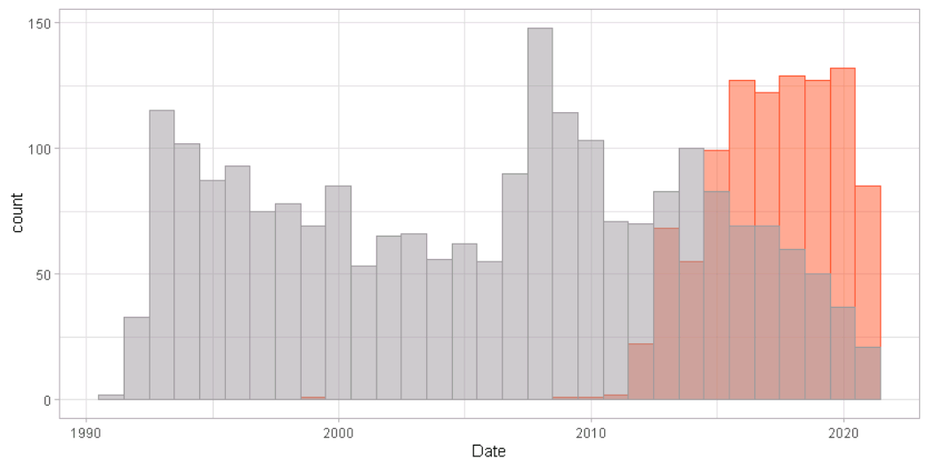
Première consultation au HUS
Première consultation au HUS en rapport avec la PR

